Slide 1

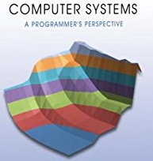
昵称-《 C语言-前传》
X战警前传：金刚狼
《计算机系统基础》
Introduction to Computer Systems (ICS)
2017 秋季学期
孙鑫 (sunxin@ouc.edu.cn)
信息学院南楼B311室
Notes:
1

Slide 2

课程介绍
课程基本信息
课程的由来
课程内容概要
课程教学安排及成绩考核

Slide 3
课程基本信息
先导课程
C语言程序设计
数字逻辑
主要参考书：
《计算机系统基础》，袁春风，机械工业出版社，2015.7
《深入理解计算机系统》（原书第3版），Randal E.·Bryant著；龚奕利，贺莲 译 ，机械工业出版社，2016 .12
《计算机系统概论》(原书第2版)，Yale N. Patt, Sanjay J. Patel著，梁阿磊,蒋兴昌,林凌译，机械工业出版社，2007年

Slide 4
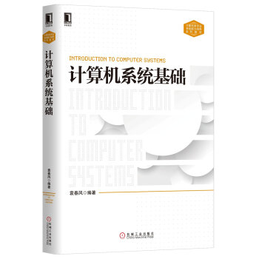
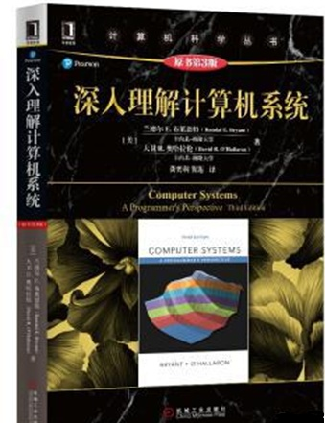
教学用书及参考书

Slide 5
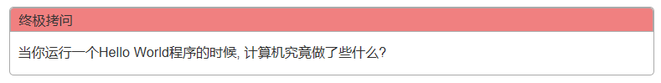
学这门课有啥用？？？
经常被问的伪命题。
大学四年的科班计算机专业学习只为解答三个问题：
(theory, 理论计算机科学) 什么是计算?
(system, 计算机系统) 什么是计算机?
(application, 计算机应用) 我们能用计算机做什么?

Slide 6
课程的由来 ICS-计算机系统基础
学完高级语言程序设计后会有一些学生不喜欢计算机专业了, 这是为什么? 如果一个学生经常对程序的执行结果百思不得其解, 那么他对应用程序开发必然产生恐惧心理, 也就对计算机专业逐渐失去兴趣.
其实, 程序的执行结果除了受编程语言的语法和语义影响外, 还与程序的执行机制息息相关. ICS 课主要描述程序的底层执行机制, 因此, 学完本课程后同学们就能很容易地理解各种程序的执行结果, 也就不会对程序设计失去信心了.
经常听到大一问以下问题: 像电子系这些非计算机专业的学生自学Java语言等课程后也能找到软件开发的工作, 而我们计算机专业学生多学那么多课程不也只能干同样的事情吗? 我们计算机专业学生比其他专业自学计算机课程的学生强在哪里啊? 现在计算机学科发展这么快, 什么领域都和计算机相关, 为什么我们计算机学科毕业的学生真正能干的事也不多呢? ……
确实, 对于大部分计算机本科专业学生来说, 硬件设计能力不如电子工程专业学生, 行业软件开发和应用能力不如其他相关专业学生, 算法设计和分析基础又不如数学系学生. 那么, 计算机专业学生的特长在哪里? 我们认为计算机专业学生的优势之一在于计算机系统能力, 即具备计算机系统层面的认知与设计能力、能从计算机系统的高度考虑和解决问题. “计算机系统能力培养”

Slide 7
课程的由来 ICS-计算机系统基础
原先基于PC而建立起来的专业教学内容已经远远不能反映现代社会对计算机专业人才的培养要求, 原先计算机专业人才培养强调"程序"设计也变为更强调"系统"设计.
后PC时代, 并行成为重要主题, 培养具有系统观的, 能够进行软, 硬件协同设计的软硬件贯通人才是关键. 而且, 后PC时代对于大量从事应用开发的应用程序员的要求也变得更高. 首先, 后PC时代的应用问题更复杂, 应用领域更广泛. 其次, 要能够编写出各类不同平台所适合的高效程序, 应用开发人员必需对计算机系统具有全面的认识, 必需了解不同系统平台的底层结构, 并掌握并行程序设计技术和工具.

Slide 8
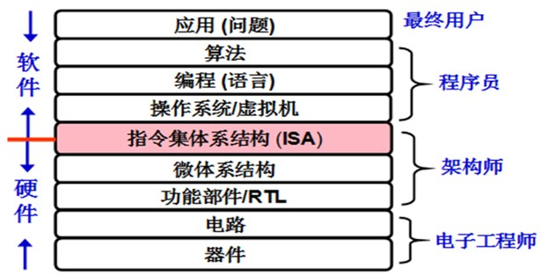
课程的由来
计算机系统抽象层的转换
从上图中可以看出, 计算机系统由不同的抽象层构成, "计算"的过程就是不同抽象层转换的过程, 上层是下层的抽象, 而下层则是上层的具体实现. 计算机学科主要研究的是计算机系统各个不同抽象层的实现及其相互转换的机制, 计算机学科培养的应该主要是在计算机系统或在系统某些层次上从事相关工作的人才.
相比于其他专业, 计算机专业学生的优势在于对系统深刻的理解, 能够站在系统的高度考虑和解决应用问题, 具有系统层面的认知和设计能力, 包括：
能够对软, 硬件功能进行合理划分
能够对系统不同层次进行抽象和封装
能够对系统的整体性能进行分析和调优
能够对系统各层面的错误进行调试和修正
能够根据系统实现机理对用户程序进行准确的性能评估和优化
能够根据不同的应用要求合理构建系统框架等

Slide 9
课程的由来 ICS-计算机系统基础
要达到上述这些在系统层面上的分析, 设计, 检错和调优等系统能力, 显然需要提高学生对整个计算机系统实现机理的认识, 包括:
对计算机系统整机概念的认识
对计算机系统层次结构的深刻理解
对高级语言程序, ISA, OS, 编译器, 链接器等之间关系的深入掌握
对指令在硬件上执行过程的理解和认识
对构成计算机硬件的基本电路特性和设计方法等的基本了解等 从而能够更深刻地理解时空开销和权衡, 抽象和建模, 分而治之, 缓存和局部性, 吞吐率和时延, 并发和并行, 远程过程调用(RPC), 权限和保护等重要的核心概念, 掌握现代计算机系统中最核心的技术和实现方法.
计算机系统基础ICS-课程的主要教学目标是培养学生的系统能力, 使其成为一个"高效"程序员, 在程序调试, 性能提升, 程序移植和健壮性等方面成为高手; 建立扎实的计算机系统概念, 为后续的OS, 编译, 体系结构等课程打下坚实基础.

Slide 10
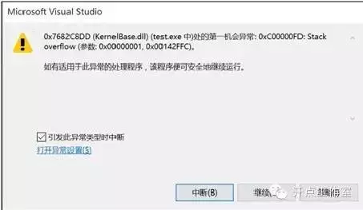
阿里2015笔试
一台主流配置的PC上，调用f(35)所需时间大概是( )。
int f(int x)
{
int s = 0;
printf("%d_",x);
while(x++ >0) s+= f(x);
return __max(s,1);
}
A．几毫秒 B．几秒 C．几分钟 D．几小时
本题涉及到的知识点包括数据的表示和运算、时间复杂度。考查考生对带符号整数的表示、递归调用的执行过程、计算机系统性能、虚拟存储器、C语言语句等相关知识的理解和运用能力。
一道单选题需要考查这么多知识吗？

Slide 11
奇怪的表达式
-2147483648 < 2147483647
ISO C90 false！ ISO C99 true，Why?
int i = -2147483648;
i < 2147483647
true！Why?
-2147483647-1 < 2147483647
理解该问题需要知道：
编译器如何处理字面量
高级语言中运算规则
高级语言与指令之间的对应
机器指令的执行过程
机器级数据的表示和运算
……

Slide 12
奇怪的表达式
int x,y; x=65535;
y=x*x;
/* y=-131071 */ ??
int x,y;
(x>y) == (-x<-y) ??
当x=-2147483648，y!=-2147483648时不成立 Why？
现实世界中成立，计算机世界中并不一定成立。
理解该问题需要知道：
机器级数据的表示
机器指令的执行
计算机内部的运算电路

Slide 13
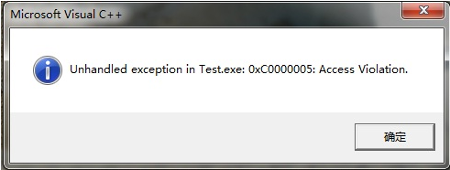
访问违例？
sum(int a[], unsigned len)
{
int i,sum = 0;
for (i = 0; i <= len-1; i++)
sum += a[i];
return sum;
}
当用len=0调用sum时，返回值应为0
实际运行却发生访存异常。
但当len为int型时则正常。Why?
理解该问题需要知道：
高级语言中运算规则
机器指令的含义和执行
计算机内部的运算电路
异常的检测和处理
虚拟地址空间
……

Slide 14
一个奇怪的程序
main()
{
double a,b,c; int d;
b=3.3; c=1.1;
a=b/c;
d=b/c;
printf("%f,%d",a,d);
if (3.0!=a)
printf("\nReally? 3.0!=a");
}
3.000000,2
Really?3.0!=a
??????????
二进制存储
浮点数并不能精确表示一些十进制数

Slide 15
百度面试题
#include <stdio.h>
main()
{
double a = 10;
printf("a = %d\n", a);
}
在IA-32上运行时，打印结果为a=0
在x86-64上运行时，打印出来的a是一个不确定值
为什么？
理解该问题需要知道：
IEEE 754 的表示
X87 FPU的体系结构
IA-32和x86-64中过程调用的参数传递

Slide 16
浮点相关
double fun(int i)
{
volatile double d[1] = {3.14};
volatile long int a[2];
a[i] = 1073741824;
return d[0];
}
对于上述C语言函数，i=0~4时，fun(i)分别返回什么值?
fun(0) → 3.14
fun(1) → 3.14
fun(2) → 3.1399998664856
fun(3) → 2.00000061035156
fun(4) → 3.14, 然后存储保护错
理解该问题需要知道：
机器级数据的表示
过程调用机制
栈帧中数据的布局
浮点数据表示
Why？

Slide 17
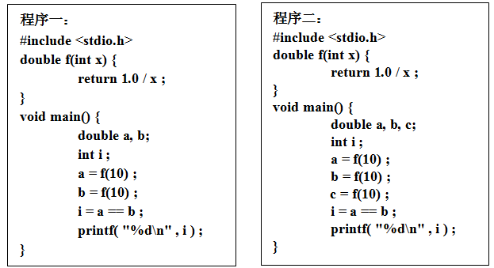
又一个奇怪的程序
老版gcc –O2编译时，程序一输出0，程序二输出却是1 Why？

Slide 18
int copy_array(int *array, int count) {
int i;
/*在堆区申请一块内存 */
int *myarray = (int *) malloc(count*sizeof(int));
if (myarray == NULL)
return -1;
for (i = 0; i < count; i++)
myarray[i] = array[i];
return count;
}
当count=2³⁰+1时， 程序会发生什么情况？
如count=2³⁰+1时， count*sizeof(int)=4。 溢出。
堆（heap）区数据被破坏！
理解该问题需要知道：
乘法运算及溢出
虚拟地址空间
存储空间映射
……

Slide 19
又一个奇怪的程序
/*main.c*/
int d=100;
int x=200;
int main(){
p1();
printf(“d=%d,x=%d”,d,x);
return 0;
}
/*p1.c*/
double d;
void p1()
{d=1.0;}
d=0，x=1072693248
理解该问题需要知道：
机器级数据的表示 变量的存储空间分配
数据的大端/小端存储方式 链接器的符号解析规则

Slide 20
int a = 0x80000000;
int b = a / -1;
printf("%d\n", b);
int a = 0x80000000;
int b = -1;
int c = a / b;
printf("%d\n", c);
-2147483648
Floating point exception
理解该问题需要知道：
编译器如何优化 机器级数据的表示
机器指令的含义和执行 计算机内部的运算电路
除法错异常的处理

Slide 21
又一个奇怪的程序
#define N 2048
void copyij(int src[N][N],
int dst[N][N])
{
int i,j;
for (i=0; i<N;i++)
for (j=0;j<N;j++)
dst[i][j]=src[i][j];
}
#define N 2048
void copyji(int src[N][N],
int dst[N][N])
{
int i,j;
for (j=0;j<N;j++)
for (i=0;i<N;i++)
dst[i][j]=src[i][j];
}
以上两程序功能一样，时间空间复杂度一样，执行时间一样吗？
理解该问题需要知道：
数组的存放方式 Cache机制 访问局部性
21 times slower (Pentium 4)
Why？

Slide 22
你在想什么？
计算机好像不可靠!
机器永远对！
程序结果不仅依赖于语法语义，还与很多因素有关
理解程序的执行结果要从系统层面考虑！
学一门语言可以编码，但并不是合格的程序员
要将很多概念和知识联系起来才能理解程序的执行结果
需要从“计算机系统”的角度考虑问题！，强调系统观
”计算机系统基础”会加深程序员对计算机系统理解。

Slide 23
系统能力基于“系统思维”
系统思维
从计算机系统角度出发分析问题和解决问题
首先取决于对计算机系统有多了解，“知其然并知其所以然”
高级语言语句都要转换为机器指令才能在计算机上执行
机器指令是一串0/1序列，能被机器直接理解并执行
计算机系统是模运算系统，字长有限，高位被丢弃
运算器不知道参加运算的是带符号数还是无符号数
在计算机世界，x*x可能小于0，(x+y)+z不一定等于x+(y+z)
访问内存需几十到几百个时钟，而访问磁盘要几百万个时钟
进程具有独立的逻辑控制流和独立的地址空间
过程调用使用栈存放参数和局部变量等，递归过程有大量额外指令，增加时间开销，并可能发生栈溢出
…….
基本认识
只有先理解系统，才能改革系统，并应用好系统!

Slide 24
系统观看程序
/*---sum.c---*/
int sum(int a[ ], unsigned len)
{
int i，sum = 0;
for (i = 0; i <= len–1; i++)
sum += a[i];
return sum;
}
数据的表示
数据的运算
各类语句的转换与表示(指令)
各类复杂数据类型的转换表示
过程（函数）调用的转换表示
/*---main.c---*/
int main()
{
int a[1]={100};
int sum; sum=sum(a,0);
printf(“%d”,sum);
}
链接（linker）和加载
程序执行（存储器访问）
异常和中断处理
输入输出(I/O)

Slide 25

为什么从软件角度理解计算机？
强化“系统思维”
更好地理解计算机系统，从而编写出更好的程序
编程序时少出错
在程序出错时很快找到出错的地方
编写出更快的程序
明白程序是怎样在计算机上执行的
培养学生系统能力，使其成为一个“高效”程序员，在程序调试、性能提升、程序移植和健壮性等方面成为高手；建立扎实的计算机系统概念，为后续的组成原理、OS、编译、体系结构等课程打下坚实基础

Slide 26
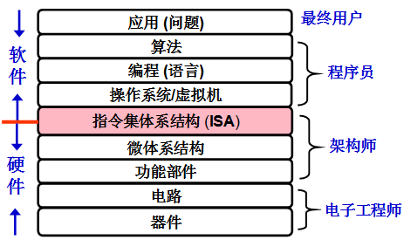
什么是计算机系统？
程序执行结果
不仅取决于
算法、程序编写
而且取决于
语言处理系统
操作系统
ISA
微体系结构
计算机系统抽象层的转换
不同计算机课程处于不同层次
必须将各层次关联起来解决问题

Slide 27
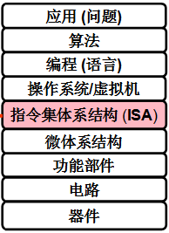
“计算机系统基础”内容提要
目标：清楚理解计算机是如何生成运行可执行文件
重点在高级语言以下各抽象层
C语言程序设计层
数据的机器级表示、运算
语句和过程调用的机器级表示
操作系统、编译和链接的部分内容
指令集体系结构（ISA）和汇编层
指令系统、机器代码、汇编语言
微体系结构及硬件层
CPU的通用结构
层次结构存储系统
计算机系统抽象层
软件
硬件

Slide 28
课程内容概要（三大主题）
数据表示（Representation）
不同数据类型（包括带符号整数、无符号整数、浮点数、数组、结构等）在寄存器或存储器中如何表示和存储？
指令如何表示和编码（译码）？
存储地址（指针）如何表示以及如何生成复杂数据结构中数据元素的地址？
程序转换（Translation）
高级语言程序对应的机器级代码是怎样的？
执行控制流（Control flow）
计算机能理解的“程序”是如何组织和控制的？
如何在计算机中组织多个程序的并发执行？
逻辑控制流中的异常事件及其处理
I/O操作的执行控制流（用户态→内核态）

Slide 29
课程内容概要
第一部分 系统概述和可执行文件的生成（表示和转换）
计算机系统概述
数据的机器级表示与处理
程序的转换及机器级表示
程序的链接
第二部分 可执行文件的运行（执行控制流）
程序的执行
层次结构存储系统
异常控制流
I/O操作的实现

Slide 30
期末成绩计算构成
Project /Experiments 30 %
Homework & Attendance 10 %
Final Examination 60 %

Slide 31
慕课(MOOC)网站
华盛顿大学
https://www.coursera.org/course/hwswinterface
南京大学
https://www.coursera.org/course/njuics1
主要内容：描述程序执行的底层机制
思路：
在程序与执行机制之间的建立关联，强化理解而不是记忆

Slide 32
程序员角度理解 高级语言如何执行成二值逻辑
C语言
c=a+b;
编译器
汇编语言
add, $s1, $s2,$s3
汇编器
OP=00
18
19
17
0
32
目标代码
机器语言
执行
链接器
取指令
可执行代码
加载器
存储器

Slide 33
第一章 计算机系统概述
1.1 计算机的发展历程
1.2 计算机系统功能和组成
1.3 程序开发执行过程
1.4 计算机系统层次结构
1.5 计算机系统性能评价

Slide 34
第一台通用电子计算机的诞生
1946年情人节，第1台通用电子计算机 ENIAC诞生
由电子真空管组成
美国宾夕法尼亚大学研制
用于解决复杂弹道计算问题
5000次加法/s
平方、立方、sin、cos等
用十进制表示信息并运算
采用手动编程，通过设置开关和插拔电缆来实现
Electronic Numerical Integrator And Computer
电子数字积分计算机

Slide 35
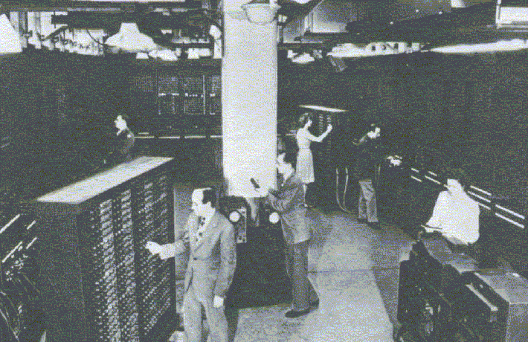
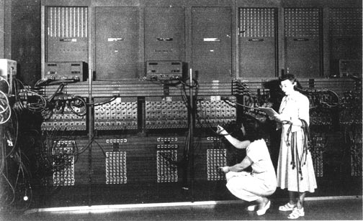
Electronic Numerical Integrator And Computer
占地面积170平方米
重30吨
有18000多个真空管
耗电160千瓦
该机正式运行到1955年10月2日，这十年间共运行
80 223个小时
Notes:
ENICA 18000个电子管，1500个继电器，重30吨。有20个寄存器，每个10位十进制数（100个电子管），每一位十进制数用10个电子管表示，看十个电子管中哪个亮表示几。有6000个开关。靠设置开关、连接插头和插座来编程。
第一次开机时甚至整个费城地区的照明都闪烁变暗。该机正式运行到1955年10月2日，这十年间共运行了80 223个小时。

Slide 36
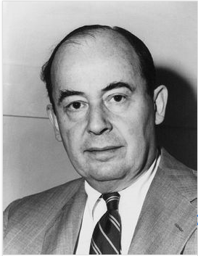
冯·诺依曼
1944年，冯·诺依曼参加原子弹的研制工作，涉及到极为困难的计算。
1944年夏，巧遇美国弹道实验室的军方负责人戈尔斯坦，他正参与ENIAC的研制工作。
戈尔斯坦介绍加入ENIAC研制组，1945年，他们在共同讨论的基础上，冯·诺依曼以“关于EDVAC的报告草案”为题，起草了长达101页的总结报告，发表了全新的“存储程序通用电子计算机方案”。
在报告中提出的计算机结构被称为冯·诺依曼结构
一向专搞理论研究的普林斯顿高等研究院批准让冯·诺依曼建造计算机，其依据就是这份报告。
Electronic Discrete Variable Automatic Computer

Slide 37
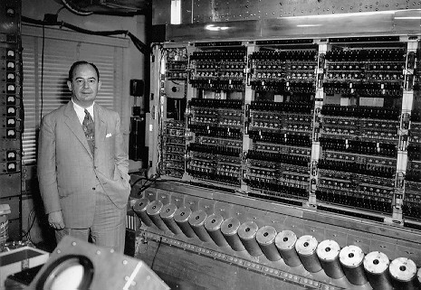

Slide 38
现代计算机的原型
1946年，普林斯顿高等研究院（the Institute for Advance Study at Princeton，IAS ）开始设计“存储程序”计算机，被称为IAS计算机）。
冯·诺依曼结构最重要的思想是“存储程序”工作方式：
任何要计算机完成的工作都要先被编写成程序，然后将程序和原始数据送入主存并启动执行。一旦程序被启动，计算机应能在不需操作人员干预下，自动完成逐条取出指令和执行指令的任务。
几乎现代所有的通用计算机大都采用冯·诺依曼结构，因此，IAS计算机是现代计算机的原型机。冯·诺伊曼成为“现代电子计算机之父”，冯·诺伊曼机体系延续至今。

Slide 39
你认为冯·诺依曼结构是怎样的？
应有存储器，用来存放程序和数据
应有一个自动逐条取出指令的部件
应有具体执行指令（即运算）的部件
程序由指令构成
指令描述如何对数据进行处理
应有将程序和原始数据输入计算机的部件
应有将结果输出计算机的部件
二进制
冯﹒诺依曼计算机中，CPU区分从存储器取出的是指令还是数据的依据是什么？
冯﹒诺依曼计算机结构中指令和数据表示形式是什么？

Slide 40
冯·诺依曼计算机工作过程
”存储程序“工作方式：
程序启动前，指令和数据都存放在存储器中，形式上没有差别
程序由指令组成，计算机自动取出一条条指令执行，执行过程无需人干预。
指令执行过程中，指令和数据被从存储器取到CPU，存放在CPU内的寄存器中，指令在IR中，数据在GPR中。
指令信息
操作性质（操作码）
源操作数（立即数、寄存器编号、存储地址）
目的操作数（寄存器编号、存储地址）

Slide 41
第一代计算机
1946开始的电子管计算机时代
每秒几千次到几万次
体积庞大，功耗大，价格昂贵，可靠性低。
存储器 ：水银延迟线
辅助存储器：磁鼓、纸带、卡片
使用机器语言/汇编语言，应用领域集中在科学计算
第一代计算机奠定了计算机发展的科学基础

Slide 42
第二代计算机
1958开始的晶体管计算机时代
运算速度提高到每秒几万次到几十万次
可靠性提高，体积缩小，成本降低，功耗降低
主存储器：磁芯
辅助存储器：磁盘、磁带
在软件上出现了算法语言和操作系统应用领域从科学计算扩展到了数据处理。FORTRAN、ALGOL-60、COBOL

Slide 43
第三代计算机
1965开始的集成电路计算机时代
运算速度提高到每秒几十万次到几百万次
可靠性提高，体积缩小，成本进一步降低，功耗显著降低。
主存储器：半导体
“小型计算机”开始出现。
软件技术与计算机外围设备发展迅速。

Slide 44
第四代计算机
1971年开始,大规模/超大规模集成电路计算机时代
运算速度提高到每秒几百万次到几千万次，MIPS->GIPS->TIPS,
可靠性更进一步提高，体积缩小，成本降低。
“微型计算机”开始出现。
多机处理/网络化成为第四代计算机的一个重要特征

Slide 45
计算机发展的趋势
速度越来越快
体积越来越小
成本越来越低
功耗越来越低

Slide 46
计算机发展的6个规律
Moore定律：
微处理器内晶体管数每十八个月翻一番；
Bell定律：
如保持计算能力不变，微处理器价格，每十八个月减少一半；
Gilder定律：
未来25年（1996年预言），主干网带宽每6个月增加一倍；
Metcalfe定律
网络价值同网络用户数的平方成正比。
半导体存储器发展规律：
DRAM密度每年增加60%，每三年翻四倍
硬盘存储技术发展规律：
硬盘的密度每年增加约一倍

Slide 47
新摩尔定理
由于国际互联网及电子商务的超高速的发展，从现在起，每18个月,新增的存储量等于有史以来存储量之和!
———1998年图灵奖获得者Jim Gray

Slide 48
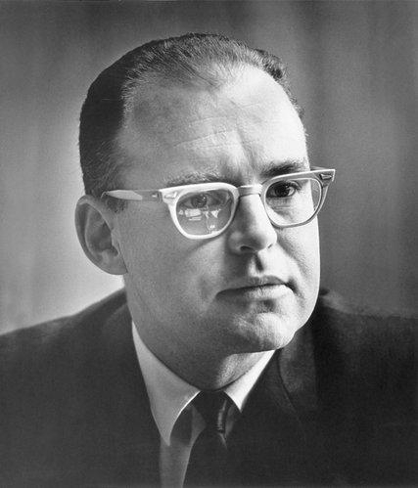
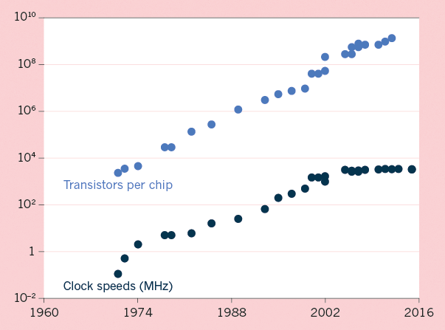
1965年 Moore’s Law

Slide 49
第一章 计算机系统概述
1.1 计算机的发展历程
1.2 计算机系统功能和组成
1.3 程序开发执行过程
1.4 计算机系统层次结构
1.5 计算机系统性能评价

Slide 50
计算机的基本组成与基本功能
计算机是一种能对数字信息进行自动、高速算术和逻辑运算的处理装置。
计算机的基本部件及功能：
运算器（数据加工）：ALU、GPRs、标志寄存器等
存储器（数据存储）：存储阵列、地址译码器、读写控制
总线（数据传送）：数据(MDR)、地址(MAR)和控制线
控制器（控制）：对指令译码生成控制信号
计算机实现的所有任务都是通过执行一条条指令完成的！

Slide 51
现代计算机结构模型
CPU：中央处理器；PC：程序计数器；MAR：存储器地址寄存器
ALU：算术逻辑部件；IR：指令寄存器；MDR：存储器数据寄存器
GPRs：通用寄存器组（由若干通用寄存器组成，早期就是累加器）
CPU
地址
存储器
控制器
PC
MAR
0
GPRs
1
输入
设备
标
志
寄
存
器
0
控制
2
ALU
1
3
2
4
输出
设备
3
5
数据
6
IR
MDR
7

Slide 52
计算机是如何工作的？
先想象一下妈妈是怎样做一桌你喜欢（指定）的菜的？
厨房-CPU，妈妈-控制器，盘-GPRs，锅灶等-ALU ，架子-存储器
CPU
地址
存储器
控制器
PC
MAR
0
GPRs
1
输入
设备
标
志
寄
存
器
0
控制
2
ALU
1
3
2
4
输出
设备
3
5
数据
6
IR
MDR
7

Slide 53
计算机是如何工作的？
类似“存储程序”工作方式
做菜前
原材料（数据）和菜谱（指令）都按序放在厨房外的架子（存储器）上， 每个架子有编号（存储单元地址）。
菜谱上信息：原料位置、做法、做好的菜放在哪里等
例如，把10、11号架上的原料一起炒，并装入3号盘
然后，我告诉妈妈从第5个架上（起始PC=5）指定菜谱开始做
开始做菜
第一步：从5号架上取菜谱（根据PC取指令）
第二步：看菜谱（指令译码）
第三步：从架上或盘中取原材料（取操作数）
第四步：洗、切、炒等具体操作（指令执行）
第五步：装盘或直接送桌（回写结果）
第六步：算出下一菜谱所在架子号6=5+1（修改PC的值）
继续做下一道菜（执行下一条指令）

Slide 54
计算机是如何工作的？
如果你知道你妈妈是如何做菜的，你就已经知道计算机是如何工作的！
你能告诉我计算机是如何工作的吗？
“存储程序”工作方式！
CPU
地址
存储器
控制器
PC
MAR
0
GPRs
1
输入
设备
标
志
寄
存
器
0
控制
2
ALU
1
3
2
4
输出
设备
3
5
数据
6
IR
MDR
7

Slide 55
计算机是如何工作的？
程序由指令组成（菜单由菜谱组成）
程序在执行前
数据和指令事先存放在存储器中，每条指令和每个数据都有地址，指令按序存放，指令由OP、ADDR字段组成，程序起始地址置PC
（原材料和菜谱都放在厨房外的架子上， 每个架子有编号。妈妈从第5个架上指定菜谱开始做）
开始执行程序
第一步：根据PC取指令（从5号架上取菜谱）
第二步：指令译码（看菜谱）
第三步：取操作数（从架上或盘中取原材料）
第四步：指令执行（洗、切、炒等具体操作）
第五步：回写结果（装盘或直接送桌）
第六步：修改PC的值（算出下一菜谱所在架子号6=5+1）
继续执行下一条指令（继续做下一道菜）

Slide 56
计算机硬件系统的组成
运算器完成算术运算，逻辑运算
控制器控制指令的执行序列，根据指令的功能给出实现指令功能所需的控制信号
主存储器存放程序及数据
输入设备
输出设备
BUS
运算器
CPU
控制器
存储器
HOST
输入设备
外围设备
输出设备

Slide 57
硬件：对数字操作的机器系统
数字硬件：
对数字进行处理、传输、和存储的硬件
转换硬件：
将各种形式的信息转换为数字信息，或者将数字信息转换为各种形式的硬件（图像、声音、文字输入输出设备，目前重要的设备是显示器）

Slide 58
Software
系统软件 - 简化编程过程，并使硬件资源被有效利用
操作系统（Operating System）：硬件资源管理，用户接口
语言处理系统：翻译程序+ Linker, Debug, etc …
翻译程序(Translator)有三类：
汇编程序(Assembler)：汇编语言源程序→机器目标程序
编译程序(Complier)：高级语言源程序→机器级目标程序
解释程序(Interpreter )：解释执行，不生成目标文件。
其他实用程序: 如：磁盘碎片整理程序、备份程序等
应用软件 - 解决具体应用问题/完成具体应用任务
各类媒体处理程序：Word/ Image/ Graphics/…
管理信息系统 (MIS)
游戏

Slide 59























We have seen a bunch of Operating Systems

Slide 60
第一章 计算机系统概述
1.1 计算机的发展历程
1.2 计算机系统功能和组成
1.3 程序开发执行过程
1.4 计算机系统层次结构
1.5 计算机系统性能评价

Slide 61
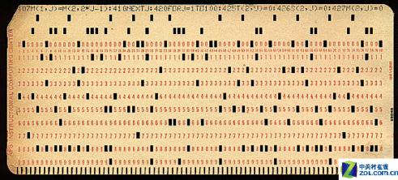
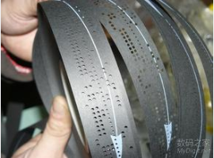
最早的程序开发过程
用机器语言编写程序，并记录在纸带或卡片上
输入：按钮、开关；
输出：指示灯等
穿孔表示0，未穿孔表示1
假设：0010-jmp
0：0101 0110
1：0010 0100
2： ……
3： ……
4： 0110 0111
5： ……
6： ……
太原始了，无法忍受，咋办？
用符号表示而不用0/1表示！
若在第4条指令前加入指令，需重新计算跳转地址,重新打孔。
不灵活！ 书写、阅读困难！

Slide 62
用汇编语言开发程序
用符号表示跳转位置和变量位置，汇编语言出现
用助记符表示操作码
用标号表示位置
用助记符表示寄存器
汇编语言优点
不会因为增减指令而需要修改其他指令
不需记忆指令码，编写方便
可读性比机器语言强
0：0101 0110
1：0010 0100
2： ……
3： ……
4： 0110 0111 5： ……
6： ……
7： ……
add B
jxx L0
……
……
L0：sub C
……
B： ……
C： ……
机器不认识助记符！
需将汇编语言转换为机器语言！
用汇编程序转换

Slide 63
进一步认识机器级语言
add B
jxx L0
……
……
L0：sub C
……
B： ……
C： ……
汇编语言源程序由汇编指令构成
指令又是什么呢？
包含操作码和操作数或其地址码
机器指令用二进制表示，汇编指令用符号表示
想象用汇编语言编写复杂程序是怎样的情形？
（例如，用汇编语言实现排序（sort）、矩阵相乘）
汇编语言必须了解机器硬件结构
需要描述的细节太多了！
程序会很长很长！
在不同结构的机器上不能运行！
用汇编语言比机器语言好，但是，还是很麻烦！

Slide 64
指令所能描述的功能
对于以下结构的机器，你能设计出几条指令吗？
Ld M#，R# （将存储单元内容装入寄存器）
St R#，M# （将寄存器内容装入存储单元）
Add R#，M# （类似的还有Sub，Mul等；操作数还可“R#，R#”等）
Jxx M# （若满足条件，则转移到另一处执行）
……
CPU
地址
存储器
控制器
PC
MAR
0
GPRs
1
输入
设备
标
志
寄
存
器
0
控制
2
ALU
1
3
2
4
输出
设备
3
5
数据
6
IR
MDR
7

Slide 65
用高级语言开发程序
高级语言与具体机器结构无关
面向算法描述，比机器级语言描述能力强得多
高级语言中一条语句对应几条、几十条甚至几百条指令
有“面向过程”和“面向对象”的语言之分
两种转换方式
编译程序(Complier)：将高级语言源程序转换为机器级目标程序，执行时只要启动目标程序即可
解释程序(Interpreter )：将高级语言语句逐条翻译成机器指令并立即执行，不生成目标文件

Slide 66
一个典型程序的转换处理过程
“ hello.c ”
hello.c的ASCII文本表示
#include <stdio.h>
int main()
{
printf("hello, world\n");
}
# i n c l u d e <sp> < s t d i o .
35 105 110 99 108 117 100 101 32 60 115 116 100 105 111 46
h > \n \n i n t <sp> m a i n ( ) \n {
104 62 10 10 105 110 116 32 109 97 105 110 40 41 10 123
\n <sp> <sp> <sp> <sp> p r i n t f ( " h e l
10 32 32 32 32 112 114 105 110 116 102 40 34 104 101 108
l o , <sp> w o r l d \ n " ) ; \n }
108 111 44 32 119 111 114 108 100 92 110 34 41 59 10 125
GCC+Linux平台中的处理过程
printf.o
hello.c
预处理
(cpp)
hello.i
编译
(cc1)
hello.s
汇编
(as)
hello.o
链接
(ld)
hello
源程序
(文本)
源程序
(文本)
汇编语言程序
(文本)
可重定位目标程序
(二进制)
可执行目标程序
(二进制)

Slide 67
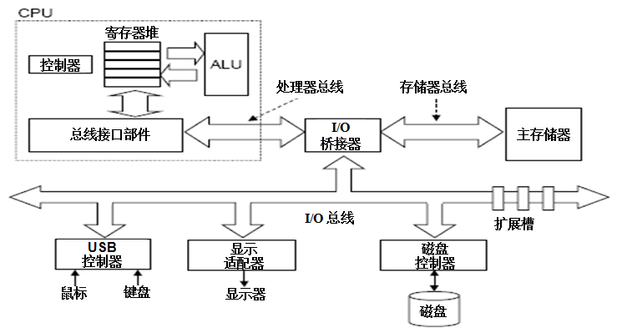
Hello程序的数据流动过程
Red：shell命令行处理
Blue：可执行文件加载
Cyan：hello程序执行过程
$ ./hello
hello, world
$
“./hello”
“hello,world/n”
“./hello”
“hello,world/n”
hello可执行文件
数据经常在各存储部件间传送。故现代计算机大多采用“缓存”技术！
所有过程都是在CPU执行指令所产生的控制信号的作用下进行的。
Notes:
Hello程序被启动后，计算机的动作过程如下：
Shell程序读取字符串“./hello”中各字符到寄存器，然后存放到主存；
“Enter”键输入后，操作系统内核（载入程序）根据主存中的字符串“hello”到磁盘上找到特定的hello目标文件，将其包含的指令代码和数据（“hello, world\n”）从磁盘读到主存，并将控制权转交给hello程序，即将hello程序的第一条指令的地址送到PC中；处理器从hello主程序的指令代码开始执行；Hello程序将“hello, world\n”串中的字节从主存读到寄存器，再从寄存器输出到显示器上。

Slide 68
第一章 计算机系统概述
1.1 计算机的发展历程
1.2 计算机系统功能和组成
1.3 程序开发执行过程
1.4 计算机系统层次结构
1.5 计算机系统性能评价

Slide 69
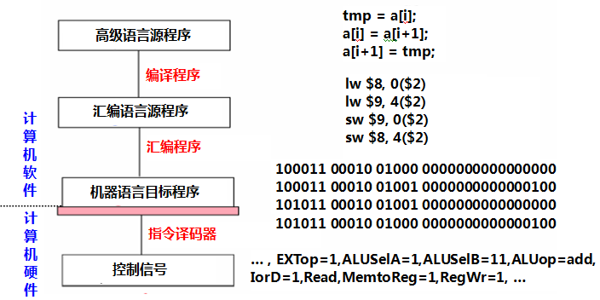
不同层次语言之间的等价转换
每条指令由操作码和若干地址码组成
任何高级语言程序最终通过执行若干条指令来完成！

Slide 70
开发和运行程序需什么支撑？
早期原始程序开发
直接输入指令数据，启动后把第一条指令地址送PC开始执行
用高级语言开发程序需要复杂的支撑环境
编辑器编写源程序
翻译转换软件处理各类源程序
编译方式：预处理程序、编译器、汇编器、链接器
解释方式：解释程序
执行程序的界面（环境）
GUI方式：图形用户界面
CUI方式：命令行用户界面
语言处理程序，操作系统，ISA体系结构，硬件，人机交互

Slide 71
早期计算机系统的层次
最早的计算机用机器语言编程
机器语言称为第一代程序设计语言（First generation programming language ，1GL ）
后来用汇编语言编程
汇编语言称为第二代程序设计语言（Second generation programming language ，2GL ）
应用程序
指令集体系结构
计算机硬件
应用程序
汇编程序
操作系统
指令集体系结构
计算机硬件

Slide 72
现代（传统）计算机系统的层次
现代计算机用高级语言编程
第三代程序设计语言（3GL）为过程式语言，编码时需要描述实现过程，即“如何做”
第四代程序设计语言（4GL） 为非过程化语言，编码时只需说明“做什么”，不需要描述具体的算法实现细节。
应用程序
语言处理系统
操作系统
指令集体系结构
计算机硬件
语言的发展是一个不断“抽象”的过程，因而，相应的计算机系统也不断有新的层次出现

Slide 73
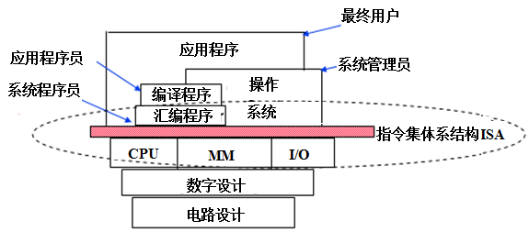
指令集体系结构
ISA处于软件和硬件的交界面（接口）
ISA是对硬件的抽象，所有软件功能都建立在ISA之上
ISA是最重要的层次！那么，什么是ISA呢？

Slide 74
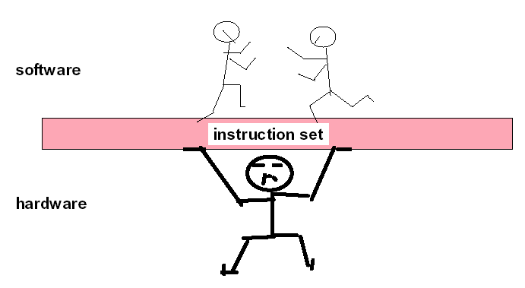
Hardware/Software Interface（界面）
软件和硬件的界面： ISA（Instruction Set Architecture ）
指令集体系结构
机器语言由指令代码构成，能被硬件直接执行。

Slide 75
指令集体系结构Instruction Set Architecture （ISA）
ISA是一种规约（Specification），它规定了如何使用硬件
指令集
寄存器结构、存储空间和编址方式
数据存放方式、寻址方式
指令控制
ISA在计算机系统中是必不可少的一个抽象层？
没有它，软件无法使用计算机硬件！
没有它，一台计算机不能称为“通用计算机”
不同ISA指令集不同，如，IA-32、MIPS、ARM等
ISA是计算机组成的抽象，组成是ISA的具体实现
同一种ISA可以有不同的计算机组成，如乘法指令可用ALU或乘法器实现

Slide 76
CISC是( )的简称。
A.精简指令系统计算机 B.大规模集成电路 C.复杂指令系统计算机 D.超大规模集成电路
RISC是( )的简称。
A.精简指令系统计算机 B.大规模集成电路 C.复杂指令系统计算机 D.超大规模集成电路

Slide 77
第一章 计算机系统概述
1.1 计算机的发展历程
1.2 计算机系统功能和组成
1.3 程序开发执行过程
1.4 计算机系统层次结构
1.5 计算机系统性能评价

Slide 78
计算机性能的基本评价指标
Time to do the task
响应时间（response time）
执行时间（execution time）
等待时间或时延（latency）
Tasks per day, hour, sec, ns. ..
吞吐率（throughput）
带宽（bandwidth）
基本的性能评价标准是：CPU的执行时间

Slide 79
计算机性能的基本评价指标
°计算机有两种不同的性能
° Time to do the task
响应时间（response time）
执行时间（execution time）
等待时间或时延（latency）
° Tasks per day, hour, sec, ns. ..
吞吐率（throughput）
带宽（bandwidth）
° 基本的性能评价标准是：CPU的执行时间
不同应用场合用户关心的性能不同：
-要求吞吐率高的场合，例如：
多媒体应用（音/视频播放要流畅）
-要求响应时间短的场合：例如：
事务处理系统（存/取款速度要快）
-要求吞吐率高且响应时间短的场合：
ATM、文件服务器、Web服务器等
“ 机器X的速度（性能）是Y的n倍” 的含义：
ExTime(Y) Performance(X)
= = n
ExTime(X) Performance(Y)
相对性能用执行时间的倒数来表示！
Notes:
“X is n times faster than Y” in English means X = (n+1) Y.

Slide 80
CPI (Clock cycles Per Instruction)
执行一条指令所需要的平均时钟周期数
CPI 用来衡量以下各方面的综合结果
Instruction Set Architecture（ISA）
Architecture Organization
Program（Compiler、Algorithm）
不同指令执行的时钟周期数可能不同
ADD MOV DIV MUL 定点/浮点指令

Slide 81
CPI (Clock cycles Per Instruction)
CPI = 一段程序中所有指令的时钟周期数之和 / 指令条数 //统计
= 程序中各类指令的CPI × 程序中该类指令的比例 //加权
考虑 CPI 后的CPU时间可表示为:
CPU 时间 =
Ic_{i} 表示程序中第 i 类指令的条数

Slide 82
MIPS (Million Instructions Per Second)
表示每秒钟执行指令的条数(以百万条为单位)
指令条数
MIPS
=
执行时间
×
10
6
指令条数
=
CPU时钟周期总数
×
10
6
/f
f
=
CPI
×
10
6
指令条数
程序的执行时间T_{e} =
MIPS
×
10
6

Slide 83
例1 假设一台计算机主频为1GHZ，在其上运行由2×10⁵条指令组成的目标代码，程序主要由4类指令组成，他们所占的比例和各自的CPI如下表所示，求程序的CPI和MIPS。
指令类型 | CPI | 指令混合比例
算术和逻辑 | 1 | 60%
Load/Store | 2 | 18%
转移 | 4 | 12%
Cache缺失访存 | 8 | 10%

Slide 84
例子
若有两个基准测试程序P1和P2在机器M1和M2上运行，假定M1和M2的价格分别是5000元和8000元，表1给出了P1和P2在M1和M2上所用的时间和指令条数。
表1 P1和P2在M1和M2上所用的时间和指令条数

Slide 85
天河----全球超级计算机500强之首
2014年11月17日，中国国防科技大学研制的“天河二号”超级计算机，以每秒33.86千万亿次的浮点运算速度获得四连冠。美国能源部下属橡树岭国家实验室的“泰坦”则连续4次屈居亚军，其浮点运算速度为每秒17.59千万亿次。
2015年7月13日，天河二号超再次位居第一。连续5次位居世界超算500强榜首。
国际超级计算机TOP500组织是发布全球已安装的超级计算机性能排名的权威机构，以系统的实测速度(Linpack测试值)为基准进行排名，每年发布两次。

Slide 86
benchmark
用基准程序来评测计算机的性能
专门用来进行性能评价的一组程序
通过运行实际负载来反映计算机的性能
最好的基准程序是用户实际使用的程序或典型的简单程序
基准程序的缺陷
基准程序的性能与某段短代码密切相关时，硬件系统设计人员或编译器开发者针对这些代码片段进行特殊的优化，使得跑分异常
例1：Intel Pentium处理器运行SPECint时用了公司内部使用的特殊编译器，使其性能极高
例2：矩阵乘法程序SPECmatrix300有99%的时间运行在一行语句上，有些厂商用特殊编译器优化该语句，使性能达VAX11/780的729.8倍！

Slide 87
课后作业
P.27： 2(4)、3、6、7

Slide 88
Aspects of CPU Performance
CPU time = Seconds = Instructions x Cycles x Seconds
Program Program Instruction Cycle
 | instr. Count | CPI | clock rate
Programming
Compiler
Instr. Set Arch.
Organization
Technology
思考：三个因素与哪些方面有关？例如，{….. y=4*x; }

